Slide 1
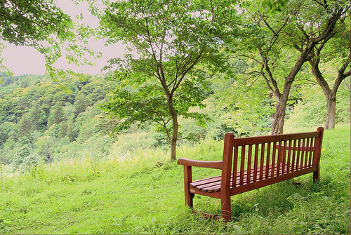
السبت
د. ريك جريفيث • مؤسسة الدراسات اللاهوتية الأردنية • BibleStudyDownloads.org
Notes:
My dissertation was Richard James Griffith, “The Eschatological Significance of the Sabbath,” Dallas Seminary, 1990, esp. pp. 144-56

Slide 2

126
فهم
السبت

Slide 3
السبت – نظرة عامة على المحاضرة
126
الأهمية بحسب التوراة
الأهمية في اليهودية / الناموس اليهودي
الأهمية للمسيحيين

Slide 4
السبت – الأهمية في التوراة
126
كلمة السبت العبرية مشتقة من الفعلshabat = وتعني حرفيًا التوقف (عن القيام بشيء ما)
أول عيد ورد ذكره في التناخ (الكتاب المقدس العبري) حيث كان الله أول من احتفل به
تم ذكر حفظ السبت في التوراة في الوصية الرابعة من الوصايا العشر (خر 8:20-11، تث 12:5-15)

Slide 5
السبت – الأهمية في التوراة
السنة السابعة (خر 23: 10-11، لا 25: 1-7)
  سبي 70 سنة (2 أخ 36: 21)
  استرداد السنة السابعة (نح 10: 31)
سنة اليوبيل كل 50 سنة (لا 25، 27، عد 36: 4)
يوم الكفارة (Yom Kippur)

Slide 6
السبت – الأهمية في اليهودية
هناك غرضان للسبت (بحسب التناخ والسدور) :
يحيي ذكرى خلق الله للكون؛ وفي اليوم السابع استراح الله من عمله (خر 20).
يحيي ذكرى فداء إسرائيل من العبودية في مصر (تث 5)

Slide 7
السبت – الأهمية في اليهودية
يمنح القانون اليهودي (الهالاخا) يوم السبت مكانة العطلة باعتباره أهم يوم في التقويم اليهودي
قراءة التوراة ليوم السبت بها (بارشيوت) قراءة أكثر من يوم الكفارة، والذي يعتبر أهم من أي عطلة يهودية
عقوبة انتهاك يوم السبت أكبر من عقوبة انتهاك أي عطلة أخرى

Slide 8
السبت – الأهمية في اليهودية
يوم راحة يتم الإحتفال به مرة واحدة في الأسبوع من قبل ممارسي اليهودية واليهود العلمانيين، يشير أحيانًا إلى قانون (شميطة) أو إلى الأعياد
يحتفل اليهود بيوم السبت وهو يوم الراحة، في اليوم السابع من كل أسبوع (من غروب شمس الجمعة إلى غروب شمس السبت).

Slide 9
السبت – الأهمية في اليهودية
أنشطة ممنوعة
  يحظر القانون اليهودي على اليهود القيام بأي شكل من أشكال الملاخاه (العمل)
  هناك 39 نوع عمل ممنوع
إذا كانت حياة الإنسان في خطر، فلا يجوز لليهودي فقط بل يُطلب منه انتهاك أي قانون سبت يقف في طريق إنقاذ تلك الحياة.

Slide 10
السبت – 39 عمل ممنوع
رمي البذار
الطحن
صبغ الصوف
الفك
علاج الجلد
إطفاء الحريق
الحرث
الغربلة
غزل الصوف
درز الخياطة
كشط الجلد
إشعال النار
الحصاد
العجن
الحياكة
التمزيق
قطع الجلد
وضع اللمسات النهائية على شيء ما
ربط الحزم
الخبز
عمل عقدتين
الصيد
كتابة حرفين أو أكثر
نقل كائن بين المجال
الخاص والعام
درس الحنطة
قص الصوف
نسج ثوبين رثين
الذبح
محي حرفين أو أكثر
التذرية
غسل الصوف
فصل ثوبين رثين
السلخ
البناء
التنقية
ضرب الصوف
الربط
تمليح اللحم
تمزيق شيء ما

Slide 11
السبت – الأهمية في اليهودية
3 وجبات احتفالية يتم تناولها كل يوم سبت
تشجيع كل اليهود على حضور خدمات المجمع
تم تشجيع الأنشطة يوم السبت

Slide 12
السبت – الأهمية في اليهودية
تشجيع هذه الأنشطة | تشجيع هذه الأنشطة | غير مكلفين بها
زيارة العائلة والأصدقاء (ضمن مسافة المشي المسموحة) | غناء الأغاني الشعبية أثناء أو بعد الوجبات | لعب ألعاب الطاولة
قضاء يوم السبت مع العائلة المباشرة | القراءة، الدراسة، مناقشة التوراة والتفاسير | قراءة الروايات اليهودية الحديثة
الذهاب إلى المجمع | الجنس بين الزوج والزوجة (الكابالا) | القيام بنزهة في الطبيعة أو التنزه سيرًا على الأقدام
استضافة العائلة والأصدقاء للمبيت في يوم السبت أو على الأقل وجبة احتفالية واحدة |  | قضاء الوقت مع الحيوانات الأليفة (الأرثوذكسية الحديثة / المحافظين)

Slide 13
السبت – الأهمية للمسيحيين
مرسوم إيمان ويستمنستر (27. 7)
بما أن قانون الطبيعة يقضي عمومًا بتخصيص نسبة مناسبة من الوقت لعبادة الله؛ لذلك، في كلمته من خلال وصية إيجابية وأخلاقية ودائمة ملزمة لجميع الناس في جميع العصور، عيّن بشكل خاص يومًا واحدًا من سبعة أيام سبتًا مقدسًا له ...

Slide 14
السبت – الأهمية للمسيحيين
مرسوم إيمان ويستمنستر (27. 8)
يُحفظ هذا السبت مقدسًا للرب، عندما لا يحصل الناس بعد إعداد قلوبهم كما ينبغي وترتيب شؤونهم العامة مسبقًا، على راحة مقدسة طوال اليوم من أعمالهم وكلماتهم وأعمالهم. وأفكارهم حول وظائفهم وترفيهاتهم الدنيوية، ولكنهم أيضًا منشغلون، طوال الوقت، في ممارسات عبادته العامة والخاصة، وفي واجبات الضرورة والرحمة.

Slide 15
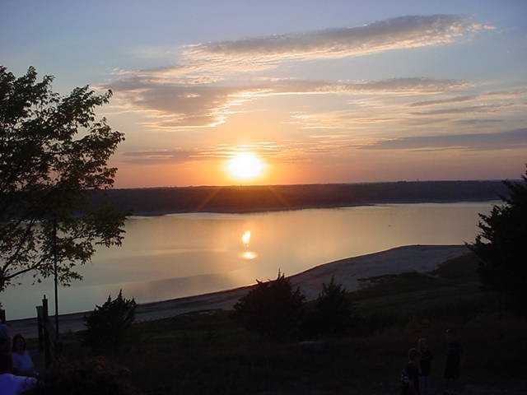
1. استراح إسرائيل بقصد الحفاظ على عيش مقدس مع الله
شارك كل الرجال اليهود في الأعياد السنوية الثلاثة لتذكير أنفسهم ببركات الله في حياتهم (خر 23: 14-19)
كان حفظ السبت هو وصية الله الرئيسية لأنه يمثل عهد إسرائيل مع الله القدوس (31: 12-17)
انتهاك واحد للراحة المقدسة كان بداية النار في يوم السبت (35: 1-3)

Slide 16

2. نحتاج أيضًا إلى أوقات مقدسة للراحة والتأمل في عمل الله في حياتنا.
وقت مقدس؟
مثل إسرائيل، نحتاج إلى احتفالات سنوية للراحة المقدسة.
مثل إسرائيل، نحتاج إلى احتفالات أسبوعية للراحة المقدسة.

Slide 17
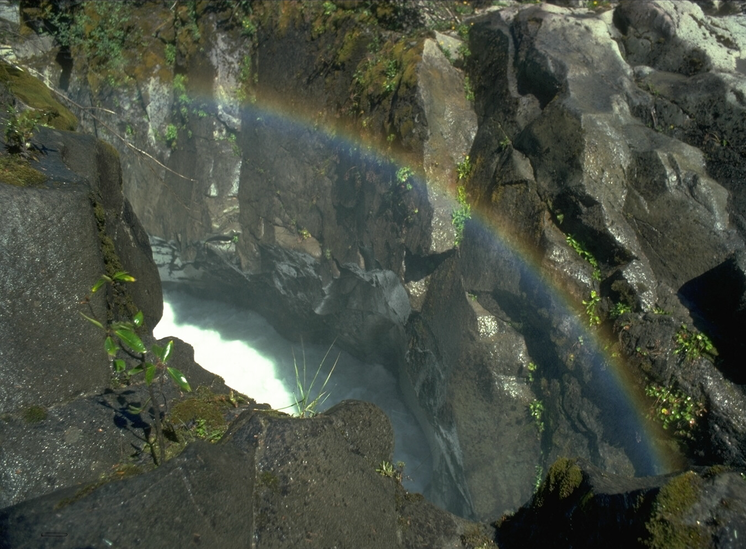
الفكرة الرئيسية: خذ استراحة مقدسة

Slide 18
أسئلة للنقاش
ما الذي نقوله حقًا عندما نشكو من أنه ليس لدينا وقت للراحة؟
بأية طريقة يخبرك الله أن تجعل الوقت مقدسًا؟

Slide 19
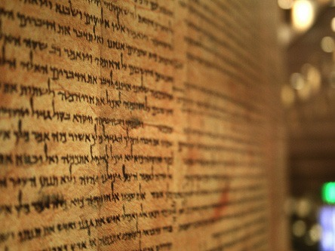
المجمع
138
ما هو؟
كيف يرتبط بالكنيسة؟

Slide 20

دارت الحياة اليهودية حول هيكل سليمان لمدة 400 سنة (959-586 ق.م)
اليهودية في إسرائيل وفي الشتات (يتبع)
184

Slide 21
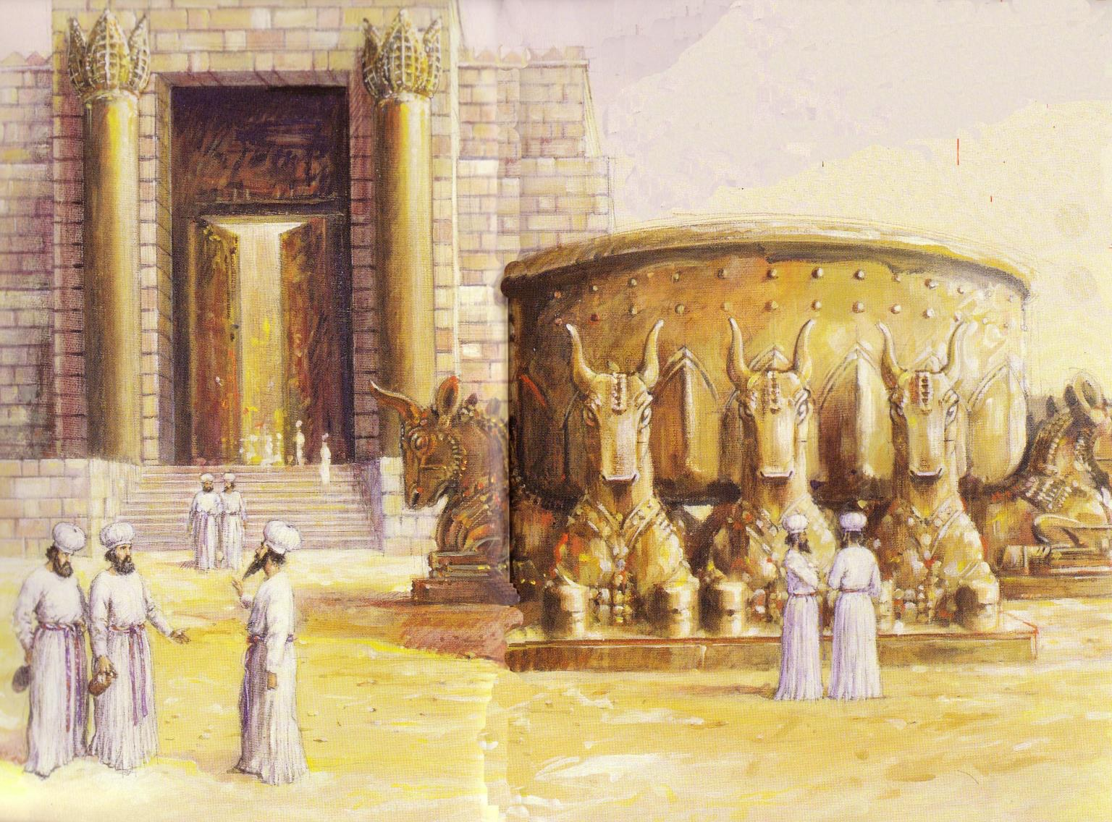
احتفظ اليهود بالقداسة
في المرحضة
تدمر الهيكل
التاسع من آب
• 586 ق.م
• 70 م

Slide 22

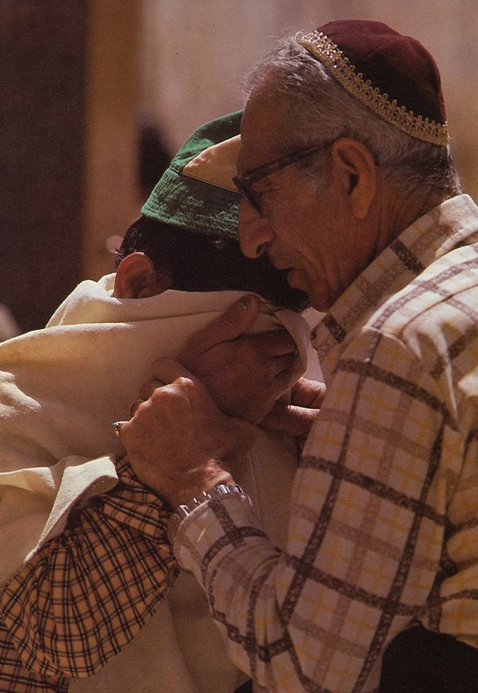

صلوات لأجل الهيكل الثالث
أثناء الصلاة من أجل ترميم الهيكل، احتاج اليهود إلى مكان مشترك لجمع أنفسهم معًا (syn) للحفاظ على أسلوب حياتهم (agoge)وهكذا ولد المجمع.

Slide 23
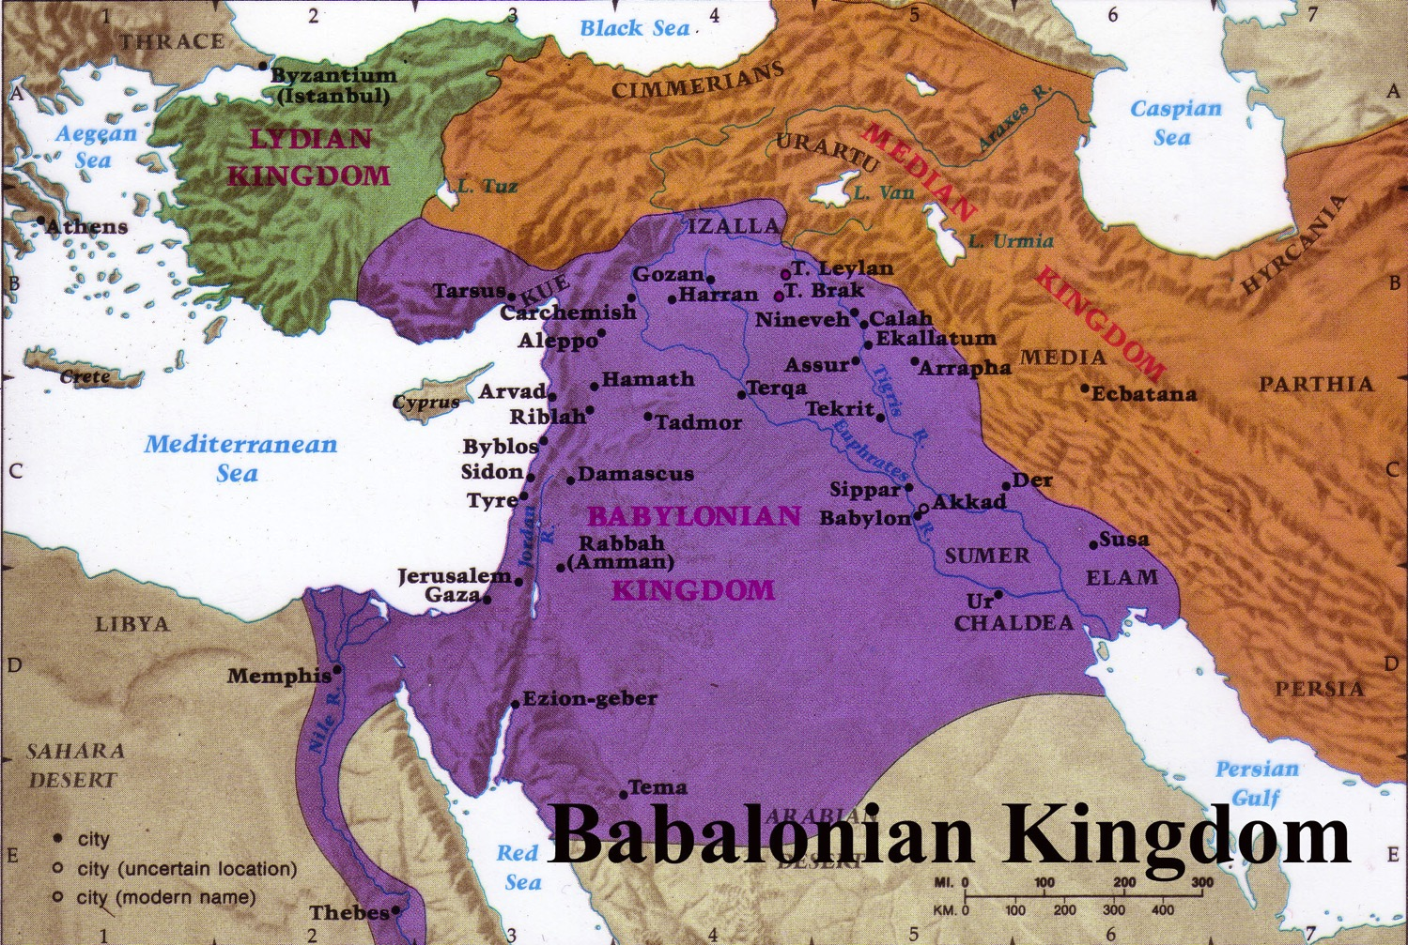
ترحيلات وتطورات السبي
641
الترحيلات
التطورات
الإنفصال
المجمع
لا وثنيَّة
على الرغم من وجود المجمع، لكن اليهود يريدون استرداد هيكل أورشليم
عاد المسبيُّون بقيادة زربابل إلى أرض يهوذا بعد مرسوم الإمبراطور الفارسي كورش في 539 ق.م، بدأ المسبيُّون العائدون بإعادة بناء الهيكل من خلال وضع أساساته بحسب (عزرا 5: 16)
بيتزيل, أطلس مودي للأراضي الكتابيَّة, الطبعة الأولى, 145
Notes:
• Babylonians deported those left in Jerusalem to Babylon (cf. Dan 1).
• Jews in Babylon resulted in the term"Judaism,” with three key developments:
• They resisted intermarriage with the pagan peoples.
• They established local places of teaching (but no sacrifices) called synagogues (=“together marketplace”)
• Despite living in the most idolatrous city ever, they were cured of idol worship!
• Babylonians deported those left in Jerusalem to Babylon (cf. Dan 1).
• Jews in Babylon resulted in the term"Judaism,” with three key developments:
• They resisted intermarriage with the pagan peoples.
• They established local places of teaching (but no sacrifices) called synagogues (=“together marketplace”)
• Despite living in the most idolatrous city ever, they were cured of idol worship!
But the people and temple exiles were not permanent. God promised to restore them because the exiles would last only 70 years, and the time and opportunity to return had come to return home. Remember centuries earlier when Israel entered Canaan and had 600,000 soldiers? Now, only 50,000 men of Judah had trusted the LORD to bring them back to Israel.
In some sense, you can’t blame them for not many of them wanting to return. They had separated from idolatry, developed the synagogue, and been cured of idolatry. Besides these, they were making good money in Babylon—so who would want to return to a ruined country? No money, no homes, no friends—just enemies occupying their country now. But they still came, and they trusted God’s leading. They eagerly rebuilt the temple foundation and altar in 536 BC.
______________
Common-416
BE-35-Haggai-10
OS-12-2 Kings-241
OS-14-2 Chron-317
OS-25-Jeremiah-237
NB-05 Politics 2 Ptolemies to 63 BC (Pompey)-5

Slide 24
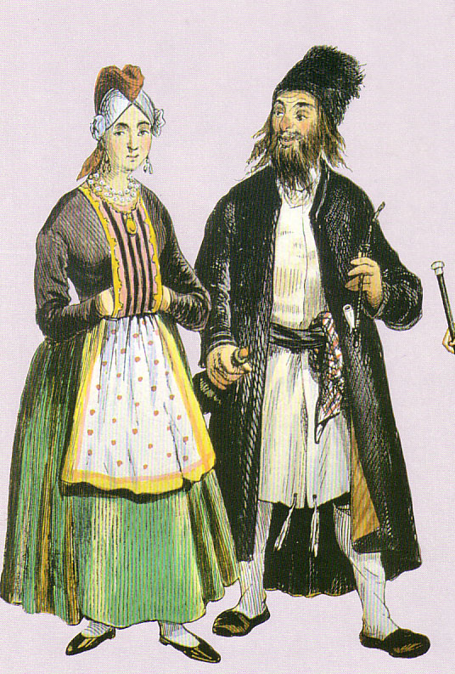
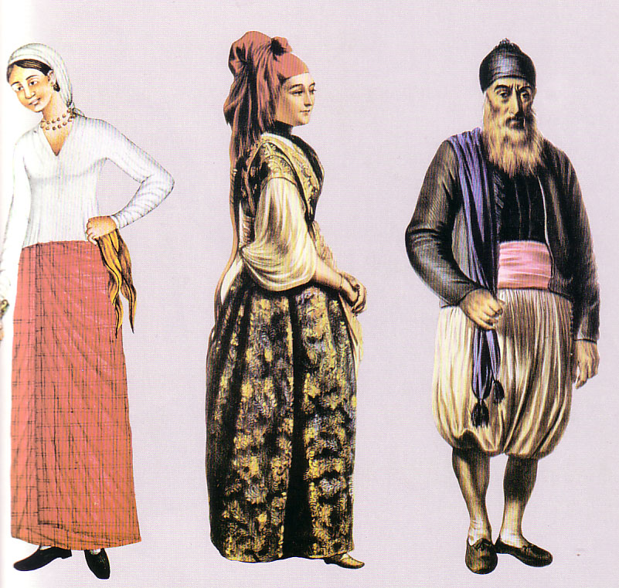
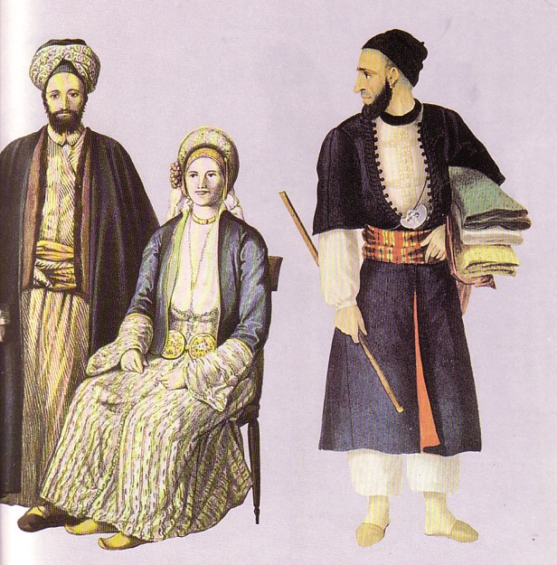
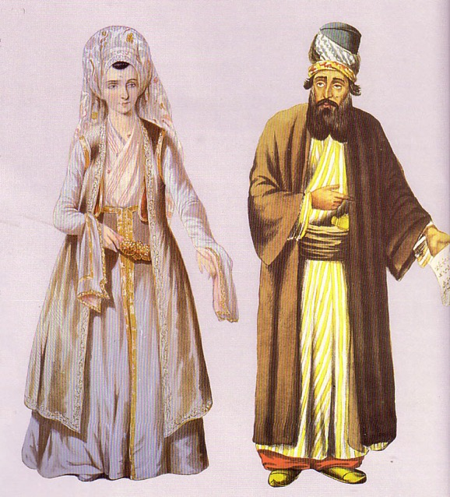
اليهود مخلفون
(جميع رسومات القرن التاسع عشر)
زوجين بولنديين
هنديين
جزائريين
زوجين أورشليميين
هكذا كانت المجامع أيضاً
قسطنطينيين
زوجين من سميرنا
مغربيين

Slide 25
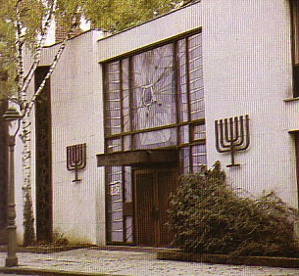
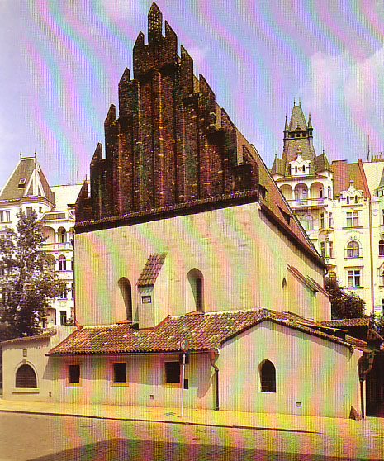
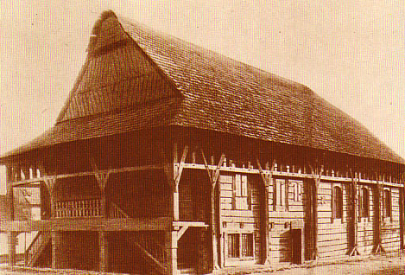
تنوع المجامع

Slide 26
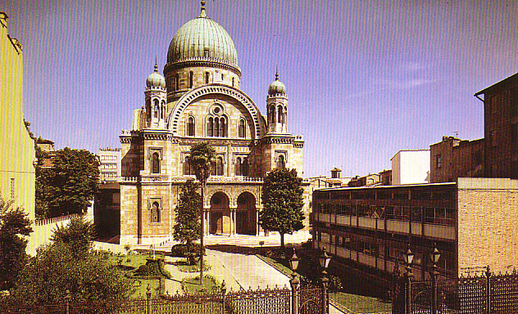
مجمع في فلورانس، إيطاليا
(بُنِي في 1874-82)

Slide 27

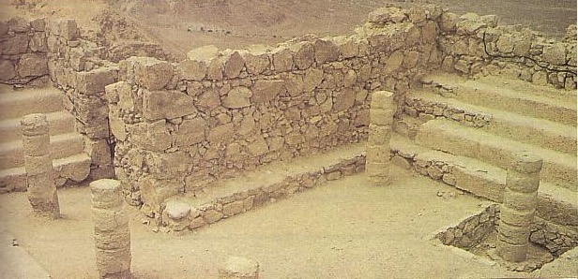
حتى في مسادة يوجد مجمع

Slide 28
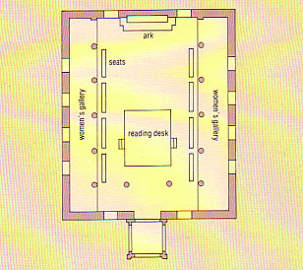
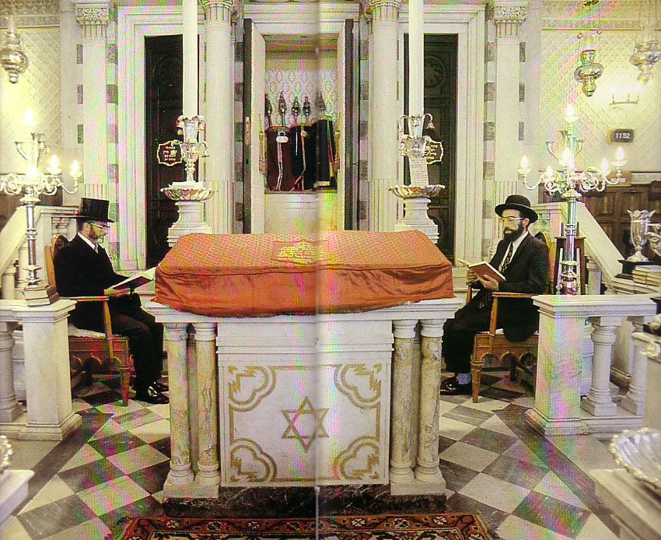
تصميم وأثاث المجمع
138
الصدر (التابوت)
الكرسي (الدرج
المقاعد
المصابيح
النساء

Slide 29
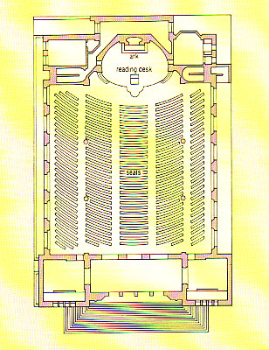
مخطط أرضية المجمع المعاصر
يبدو مألوفاً، أليس كذلك؟

Slide 30

تصميم المجمع
138
مقام التوراة
الطابق الأساسي للرجال
الشرفة للنساء

Slide 31
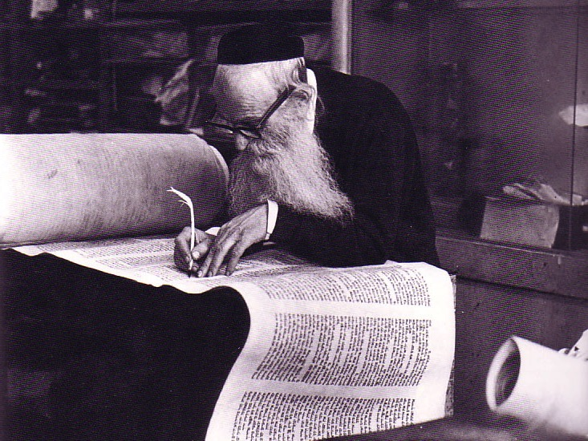
قيادة المجمع
138
1. الشيوخ
2. الحاكم
3. الحضور

Slide 32
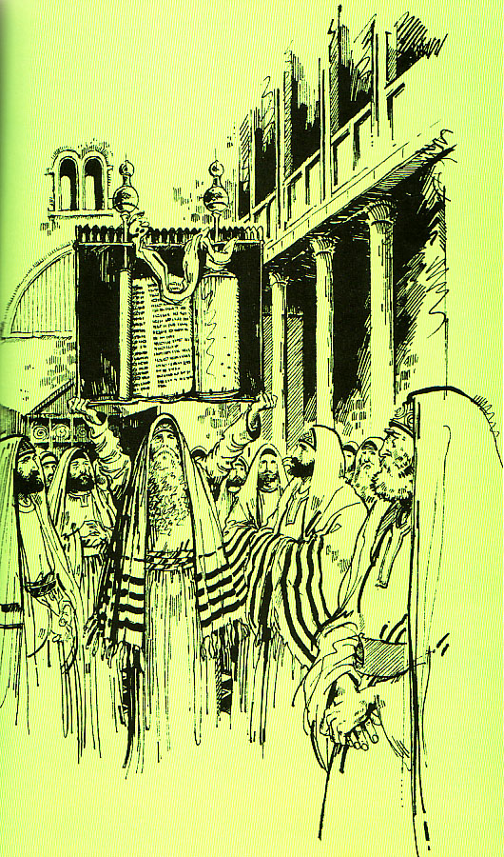
المجمع والكنيسة: تباينات
139
اليهود
منفصلين
المبنى
منظم
سياسي
ضرب
السبت
يشبه الهيكل
المسيحيون
الجنسين معاً
البيوت
تلقائي
غير سياسي
لا تأديب جسدي
الأحد
يشبه السماء

Slide 33
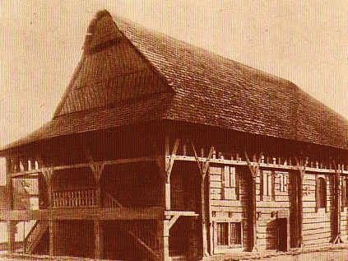
المجمع والكنيسة: مقارنات
139
1. واحد في كل قرية
2. الشيوخ
3. منبر، مقاعد وأضواء
4. ترتيب الخدمة

Slide 34
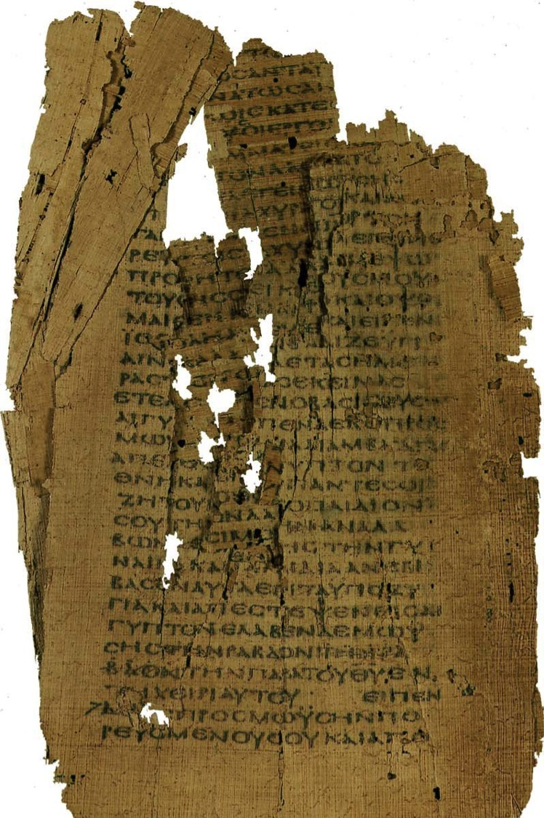
ترتيب الخدمة
139
المجمع
الكنيسة
دعوة للعبادة
مشابه (الدعوة)
السماع (تث 6: 4)
المرسوم (في 2: 6-11)

Slide 35
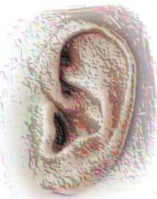
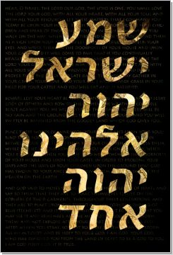
السماع اليهودي
"اِسْمَعْ يَا إِسْرَائِيلُ:
ٱلرَّبُّ إِلَهُنَا
رَبٌّ وَاحِدٌ."
(تث 6: 4).
Notes:
The importance to love the LORD (the Shema) is the basis for obeying all stipulations in the covenant (6:4-9).

Slide 36

فقرة
الإخلاء
فيلبي 2: 5-11
Notes:
Paul appears to quote an early creed of the church in Philippians 2:5-11.

Slide 37
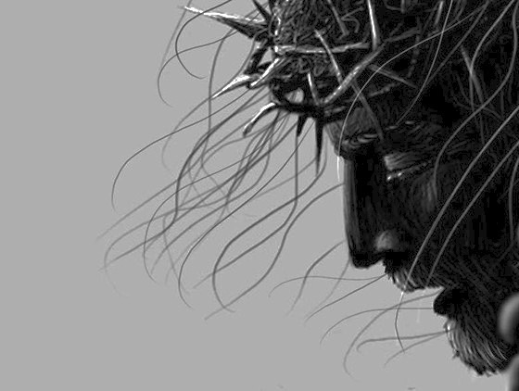
فيلبي 2: 5-8
5 فليكن فيكم هذا الفكر الذي في المسيح يسوع أيضاً
6 الذي إذ كان في صورة الله لم يحسب خلسة أن يكون معادلاً لله
7 لكنه أخلى نفسه آخذاً صورة عبد صائراً في شبه الناس
8 وإذ وجد في الهيئة كإنسان وضع نفسه وأطاع حتى الموت موت الصليب
(في 2: 5-8)
Notes:
The meter in Greek has been identified as having the lyric quality of a short hymn.

Slide 38
ترتيب الخدمة
139
المجمع
الكنيسة
دعوة للعبادة
مشابه (الدعوة)
السماع (تث 6: 4)
المرسوم (في 2: 6-11)
صلوات وآمين
الصوات
قراءة الكتاب المقدس
قراءة الكتاب المقدس
التوراة / الأنبياء
ع ق+ الأناجيل/الرسائل
التفسير / الحث
الوعظ
البركة
(عد 6: 22-27)
البركة
(يهوذا 24-25)
Notes:
----- Meeting Notes (7/9/17 16:20) -----
Offering?
Confession?
Music?

Slide 39
إنهاء الخدمة
139
المجمع
الكنيسة
البركة الكهنوتية
22وَكَلَّمَ الرَّبُّ مُوسَى قَائِلاً: 23«كَلِّمْ هَارُونَ وَبَنِيهِ قَائِلاً: هكَذَا تُبَارِكُونَ بَنِي إِسْرَائِيلَ قَائِلِينَ لَهُمْ: 24يُبَارِكُكَ الرَّبُّ وَيَحْرُسُكَ. 25يُضِيءُ الرَّبُّ بِوَجْهِهِ عَلَيْكَ وَيَرْحَمُكَ. 26يَرْفَعُ الرَّبُّ وَجْهَهُ عَلَيْكَ وَيَمْنَحُكَ سَلاَمًا.
(عد 6: 22-27)
صلاة التسبيح
24وَالْقَادِرُ أَنْ يَحْفَظَكُمْ غَيْرَ عَاثِرِينَ، وَيُوقِفَكُمْ أَمَامَ مَجْدِهِ بِلاَ عَيْبٍ فِي الابْتِهَاجِ، 25الإِلهُ الْحَكِيمُ الْوَحِيدُ مُخَلِّصُنَا، لَهُ الْمَجْدُ وَالْعَظَمَةُ وَالْقُدْرَةُ وَالسُّلْطَانُ، الآنَ وَإِلَى كُلِّ الدُّهُورِ. آمِينَ.
(يهوذا 24-25)

Slide 40
المجمع والكنيسة: مقارنات
139
1. واحد في كل قرية
2. الشيوخ
3. منبر، مقاعد وأضواء
4. ترتيب الخدمة
5. اجتماعات مفتوحة

Slide 41
الأهميَّة الأخرويَّة للسبت
23
529
م ع ج 266ز
ملخص مرئي لرسالة الدكتوراه التي كتبها ريتشارد جيمس غريفيث، كلية دالاس اللاهوتية، 1990
مجيء المسيح الثاني على مرحلتين
ما قبل السقوط
ما قبل موسى
العهد الموسوي
الكنيسة
الضيقة
المملكة الألفيَّة
الأزل
الخلق
سقوط الإنسان
جبل سيناء
موت المسيح
الإختطاف
رؤيا
رؤ 20 : 1 - 6
الأبديَّة
6 أيام
(عمل)
تك 1
اليوم 7
(راحة)
تك 2 : 1 - 3
وضع
الشريعة
خر 20
إلغاء الشريعة
رو 7 : 1 - 6
غل 3 : 19, 23 - 29
1 كو 9 : 20
2 كو 3 : 6 - 11
الأسبوع 70 من نبوة دانيال عن 70 أسبوعاً
دا 9 : 27
إعادة ترتيب بعض أجزاء الناموس
حز 40 – 48
عمل الله
عمل الخلق
تك 1
عمل الحفظ
يو 5 : 17
عمل إعادة الخلق
رؤ 21 - 22
رفض إسرائيل المتكرر لعرض الله عن أرض الراحة الموعودة
راحة الله
لا يرتاح
راحة من النشاط الخلاق
تك 2 : 2 - 3
تتوقف الراحة بالخطيَّة
الراحة مرتبطة بأرض كنعان
تك 12 : 1 – 3, 15 : 18
تث 30 : 1 - 10
مرفوض في البريَّة
تك 14 : 23, عب 3 : 9
مرفوض في زمن داود
مز 95 : 7ب - 11
مرفوض في المسيا
مت 23 : 37 - 39
مرفوض في عظة بطرس
أع 3 : 19 - 20
قبول و إعادة الراحة
عب 3 : 7 – 4 : 11
راحة إسرائيل
لا راحة للجنس البشري
توقع راحة إسرائيل
تك 2 : 3
تنظيم السبت
خر 16
نح 9 : 13 - 14
علامة العهد الموسوي
خر 31 : 13 و 17
حز 20 : 12 و 20
ألغاء السبت
كو 2 : 16 – 17
غل 4 : 9 – 10
رو 14 : 5
هو 2 : 11
تأسيس يوم الرب
أع 20 : 7
1 كو 16 : 1 - 2
رؤ 1 : 10
إعادة تأسيس السبت
مت 24 : 20
إعادة تأسيس السبت
حز 46 : 1
أش 66 : 23
بدء الإنتقال
نهاية الإنتقال
تاريخ إسرائيل الوطني
تأسيس الشعب على جبل سيناء
خر 19
69 أسبوع
（483 سنة）
444 ق.م – 33م
دا 9 : 25
وضع الشعب جانباً في فترة عصر الكنيسة
“أزمنة الأمم”
دا 9 : 26
لو 21 : 24
أسبوع واحد
(7 سنوات)
؟؟؟ ميلادي
دا 9 : 27
توبة الشعب وإيمانه بالمسيا وإعادة تأسيسه
حز 36 - 39
نمط الملكوت
لغة المملكة
تك 1
العهد الإبراهيمي وعهد الأرض
تك 12 : 1 – 3, 15 : 18, تث 30 : 1 - 10
عودة السبت إلى الخليقة والفداء
خر 20 : 8 – 11
تث 5 : 12 – 15
السبت ينظر للأمام ويمثل الملكوت
عب 4 : 9
لا 23 : 1 – 3
يتمثل السبت بمعنى مزدوج
Notes:
God worked in six 24-hour days to create the earth, but his rest on Day 7 had no "evening and morning," so he continues to rest from his creative (but not his sustaining) work. Humans entered that rest until the Fall, but since then have repeatedly rejected his offers to enter that rest. Then rest is located in Canaan, so the seventh day Sabbath looked back to creation in Exodus 20 and to redemption from Egypt in Deut 5. Yet Israel repeatedly rejected full entrance into God's Canaan rest—even unto today—through unbelief. But Hebrews 4:9 promises future Canaan rest for all who believe. The Sabbath thus looks forward to the 100-year Canaan rest in a typological sense.
See Richard James Griffith, "The Eschatological Significance of the Sabbath," ThD diss., Dallas Theological Seminary, 1990, available for free download as file #28 at https://biblestudydownloads.org/resource/future/
________
Common-419
ES-07-Premillennialism-02
ES-07-Dispensational Premillennialism-2
ES-26-Restoration of Israel-207
OB-25-Feasts-80
OS-00-Intro-41
OS-01-Gen1-3-slide 157
OS-02-Exodus-320
OS-06-Joshua-190
OS-26-Ezek 44-48-slide 36
NB-12-Religion3-Sabbath-41
NS-19-Hebrews-201

Slide 42


الرابط للعرض التقديميِّ "خلفيَّات العهد الجديد" متاحٌ على الموقع الإلكترونيّ:
BibleStudyDownloads.org
أحصل على هذا العرض التقديمي مجانًا
Notes:
NB NT Backgrounds (nb) Arabic
_____________
Common-31

Slide 43
Black

